Slide 1
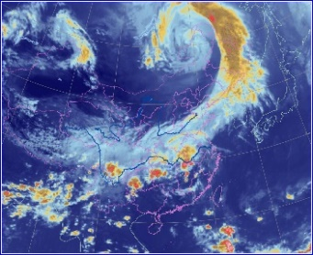









数据挖掘
第三章 分类
目的是分析输入数据，通过训练集中的数据表现出来的特性，为每一个类找到一种准确描述或者模型。由此生成的类描述用来对未来的测试数据进行分类。
应用市场：医疗诊断、人脸检测、故障诊断和故障预警 ······
More
of
56

Slide 2
数据挖掘
第三章 分类
3.1 基本概念
3.2 决策树
3.3 贝叶斯分类
3.4 支持向量机
of
56

Slide 3
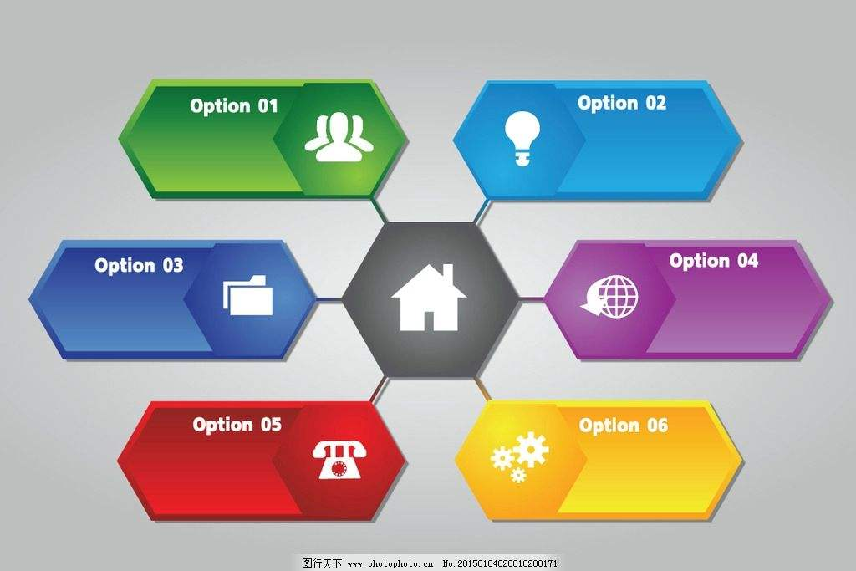
3.1 基本概念
第三章 分类
3.1.1 分类（classification）的基本概念
分类提取刻画重要数据类的模型，这种模型称为分类器
预测分类的（离散的、无序的）类标号。
这些类别可以用离散值表示，其中值之间的次序没有意义。
分类的任务就是通过学习得到一个目标函数(Target Function)ƒ ，把每个属性集x映射到一个预先定义的类标号y 。
of
56

Slide 4
3.1 基本概念
第三章 分类
3.1.2 分类的过程
数据分类过程有两阶段：
（1）学习阶段（构建分类模型）。
（2）分类阶段（使用模型预测给定数据的类标号）。
建立分类模型的一般方法
of
56

Slide 5

3.1 基本概念
第三章 分类
3.1.3 分类器性能的评估方法
分类器的性能和所选择的训练集和测试集有着直接关系
保持法和交叉验证是常用的评估分类方法准确率的技术
of
56

Slide 6
数据挖掘
第三章 分类
3.1 基本概念
3.2 决策树
3.3 贝叶斯分类
3.4 支持向量机
of
56

Slide 7
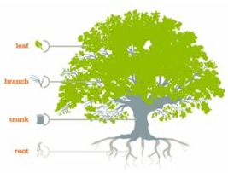
3.2 决策树（Decision Tree）
第三章 分类
决策树学习算法着眼于从一组无次序、无规则的样本数据（概念）中推理出决策树表示形式的分类规则。
3.2.1 决策树概述
决策树是类似于流程图的树结构
每个内部节点（非树叶节点）表示在属性上的测试
每个分支表示该测试上的一个输出
每个树叶节点存放一个类标号
决策树生成方式一般是由上而下的
of
56

Slide 8
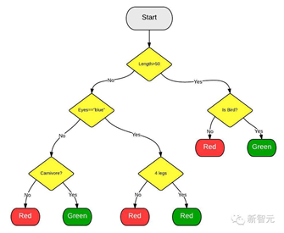
3.2 决策树
第三章 分类
3.2.2 决策树的用途和特性
决策树是实用性很好的总结预测算法之一，是一个趋近于非连续型函数值的算法
决策树在各行各业有着非常多的广泛应用
决策树的最佳用途是图解说明如何领会决策与相关事件的相互作用
of
56

Slide 9
3.2 决策树
第三章 分类
3.2.3 决策树工作原理
决策树通过一系列规则对数据进行分类
决策树分为分类树和回归树，分类树处理离散变量，回归树处理连续变量
决策树分类器类似于判断模块和终止块组成的流程图
叶节点赋予类标号
非叶节点包含属性测试条件，用以分开具有不同特性的记录
买电脑的决策树
of
56

Slide 10
3.2 决策树
第三章 分类
3.2.4 决策树构建步骤
决策树建树是从经验数据中获取知识，进行机器学习，建立模型或者构造分类器
通常又将其分为建树和剪枝两个部分。
决策树构建的基本步骤如下：
1. 开始，所有记录看作一个节点。
2. 遍历每个变量的每一种分割方式，找到最好的分割点。
3. 分割成多个节点N₁，N₂，…,N_{m}（m的数量与当前的属性相关）。
4. 对N₁，N₂，…,N_{m}分别继续执行2～3步，直到每个节点足够“纯”为止。（“纯”的含义是要么全部是“是”，要么全部是“否”）。
of
56

Slide 11
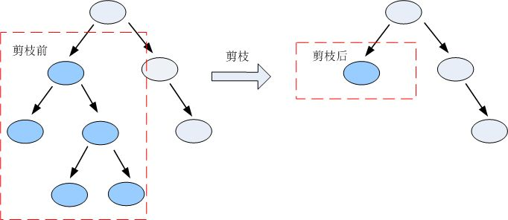
3.2 决策树
第三章 分类
树的主体建好后，接下来便是对其剪枝。
决策树的剪枝一般通过极小化决策树整体的损失函数或代价函数来实现。
决策树剪枝常用的方法有两种：预剪枝和后剪枝。
预剪枝是根据一些原则尽早停止树的增长，如树的深度达到用户所要的深度、节点中样本个数少于用户指定个数等。预剪枝在建立树的过程中决定是否需要继续划分或分裂训练样本来实现提前停止树的构造，一旦决定停止分枝，就将当前节点标记为叶节点。
后剪枝是通过在完全生长的树上剪去分枝实现的，通过删除节点的分支来剪去树节点。
of
56

Slide 12
3.2 决策树
第三章 分类
3.2.5 决策树算法原理
1.认识决策树
1）决策树的生成过程
一棵决策树的生成过程主要分为以下3个部分：
（1）特征选择：特征选择是指从训练数据众多的特征中选择一个特征作为当前节点的分裂标准，如何选择特征有着很多不同量化评估标准，从而衍生出不同的决策树算法。
（2）决策树生成：根据选择的特征评估标准，从上至下递归地生成子节点，直到数据集不可分则决策树停止生长。
（3）剪枝：决策树容易过拟合，一般都需要剪枝，缩小树结构规模、缓解过拟合。
of
56

Slide 13
3.2 决策树
第三章 分类
3.2.5 决策树算法原理
生成树可能对训练数据产生过分拟合
产生过多的分枝,其中一些因为噪声或离群点而产生异常
对于未知样本的预测,该结果准确率很低
避免过分拟合的两种方法
预剪枝: 通过提前停止树的构造而对树剪枝
很难选取一个合适的阈值
后剪枝: 由完全生成的树剪去子树.通过删除节点的分枝并用树叶替换它而剪掉给定节点的子树.树叶用被替换的子树中最频繁的类标记
of
56

Slide 14
3.2 决策树
第三章 分类
基于信息论的决策树算法有ID3、CART和C4.5等算法
CART和C4.5支持数据特征为连续分布时的处理，主要通过使用二元切分来处理连续型变量，即求一个特定的值——分裂值：特征值大于分裂值就走左子树，或者就走右子树。
ID3算法建立在“奥卡姆剃刀”的基础上，越是小型的决策树越优于大的决策树。ID3算法中根据信息论的信息增益评估和选择特征，每次选择信息增益最大的特征来做判断模块。
C4.5是ID3的一个改进算法，继承了ID3算法的优点。C4.5算法用信息增益率来选择属性，克服了用信息增益选择属性时偏向选择取值多的属性的不足，在树构造过程中进行剪枝；能够完成对连续属性的离散化处理；能够对不完整数据进行处理。
CART算法采用的是基尼（Gini）指数（选Gini指数最小的特征s）作为分裂标准，同时它也是包含后剪枝操作。
of
56

Slide 15
3.2 决策树
第三章 分类
2. ID3算法
1）ID3算法的信息论基础
（1）信息熵
信息熵：在概率论中，信息熵给了一种度量不确定性的方式，是用来衡量随机变量不确定性的，熵就是信息的期望值。若待分类的事物可能划分在N类中，分别是x₁，x₂，…,x_{n}，每一种取到的概率分别是p₁，p₂，…,p_{n}，那么X的熵就定义为：
从定义中可知：
当随机变量只取两个值时，即X的分布
则熵为：
of
56

Slide 16
3.2 决策树
第三章 分类
（2）条件熵
假设有随机变量（X,Y）,其联合概率分布为：P(X=x_{i},Y=y_{i})=p_{ij},i=1,2,…,n;j=1,2,…,m。则条件熵H(Y|X)表示在已知随机变量X的条件下随机变量Y的不确定性，其定义为X在给定条件下Y的条件概率分布的熵对X的数学期望：
若是样本的特征只有两个值(X₁=0，X₂=1),对应(出现，不出现)，如文本分类中某一个单词的出现与否。那么对于特征二值的情况，用T代表特征，用t代表T出现， 表示该特征不出现。那么：
与前面的公式对比一下，P(t)就是T出现的概率，P( )就是T不出现的概率，结合信息熵的计算公式，可得：
17
of
56

Slide 17

3.2 决策树
第三章 分类
（3）信息增益
信息增益（Information Gain）表示得知特征X的信息后，而使得Y的不确定性减少的程度。定义为：
信息增益是针对一个一个的特征而言的，就是看一个特征X，系统有它和没它的时候信息不确定量各是多少，两者的差值就是这个特征给系统带来的信息增益。
对于特征取值为二值的情况，特征T给系统带来的信息增益就可以写成系统原本的熵与固定特征T后的条件熵之差：
信息增益偏向于具有大量值的属性
$$g\left(Y,X\right)=H\left(Y\right)−H(Y|X)$$
of
56

Slide 18
3.2 决策树
第三章 分类
顾客数据库类标记的训练元组
21
of
56

Slide 19
3.2 决策树
第三章 分类
类P: buys_computer = “yes”
类N: buys_computer = “no”
H(buys_computer) = 0.940
计算 age:的熵
H(bc | age) =5/14*0.971+4/14*0+5/14*0.971 = 0.69
g(bc, age) = 0.940-0.69 = 0.25
同样可算出
g(bc, income) = 0.029
g(bc, student) = 0.151
g(bc, credit_rating) = 0.048
age | pi | ni | H(bc|age)
<=30 | 2 | 3 | 0.971
30…40 | 4 | 0 | 0
>40 | 3 | 2 | 0.971
of
56

Slide 20
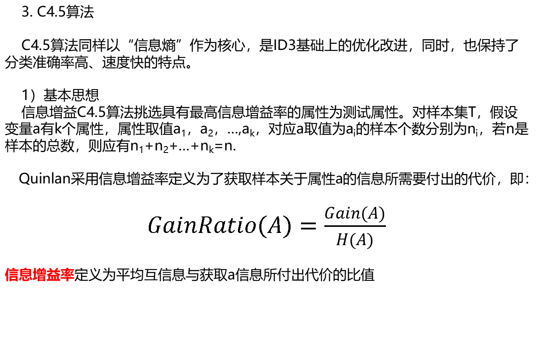
3.2 决策树
第三章 分类
3. C4.5算法
C4.5算法同样以“信息熵”作为核心，是ID3基础上的优化改进，同时，也保持了分类准确率高、速度快的特点。
1）基本思想
信息增益C4.5算法挑选具有最高信息增益率的属性为测试属性。对样本集T，假设变量a有k个属性，属性取值a₁，a₂，…,a_{k}，对应a取值为a_{i}的样本个数分别为n_{i}，若n是样本的总数，则应有n₁+n₂+…+n_{k}=n.
Quinlan采用信息增益率定义为了获取样本关于属性a的信息所需要付出的代价，即：
$GainRatio(A)=\frac{Gain(A)}{H(A)}$
信息增益率定义为平均互信息与获取a信息所付出代价的比值
of
56

Slide 21
3.2 决策树
第三章 分类
信息增益趋向于选择具有大量值的属性, 比如针对product_ID这个充当唯一标识的属性,很容易导致大量划分,每个只包含一个分组,每个划分都是纯的, 这种划分对于分类没用
增益率的引入:使用分裂信息值将信息增益规范化
of
56

Slide 22
3.2 决策树
第三章 分类
顾客数据库类标记的训练元组
21
of
56

Slide 23
3.2 决策树
第三章 分类
属性income将数据分为三类:low,medium,high,分别包含4,6,4个元组.
因此.GainRatio(income)=0.029/1.557=0.019
H(income)
of
56

Slide 24
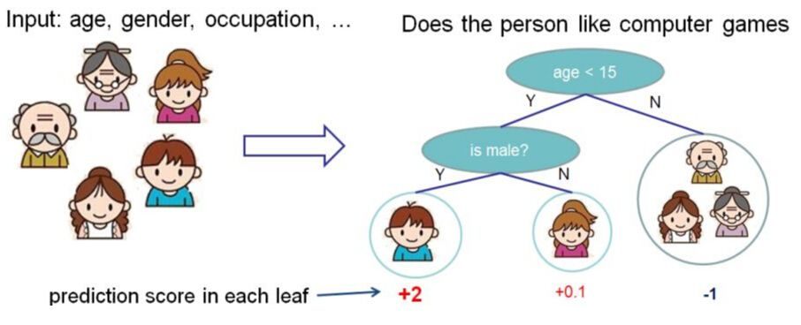
3.2 决策树
第三章 分类
4. CART 算法
CART算法生成的是一棵二叉树。它采用的是一种二分递归分割技术，每次都将当前的数据集分为两个互不相交子集，使得所有非叶子节点都只有两个分支。
1）分裂属性的选择标准
CART算法分裂属性的选择标准为Gini指数。CART算法选择具有最小Gini指数的属性为当前数据集的分裂属性。Gini指标分类方法适用于具有连续性或离散性属性的数据集。
设S为具有s个样本的数据集，所有样本总共包含m个不同的类别C_{i}，iϵ{1,2,…,m} ，那么Gini指标为：
其中P_{i}为样本属性类别C_{i}的概率。
of
56

Slide 25
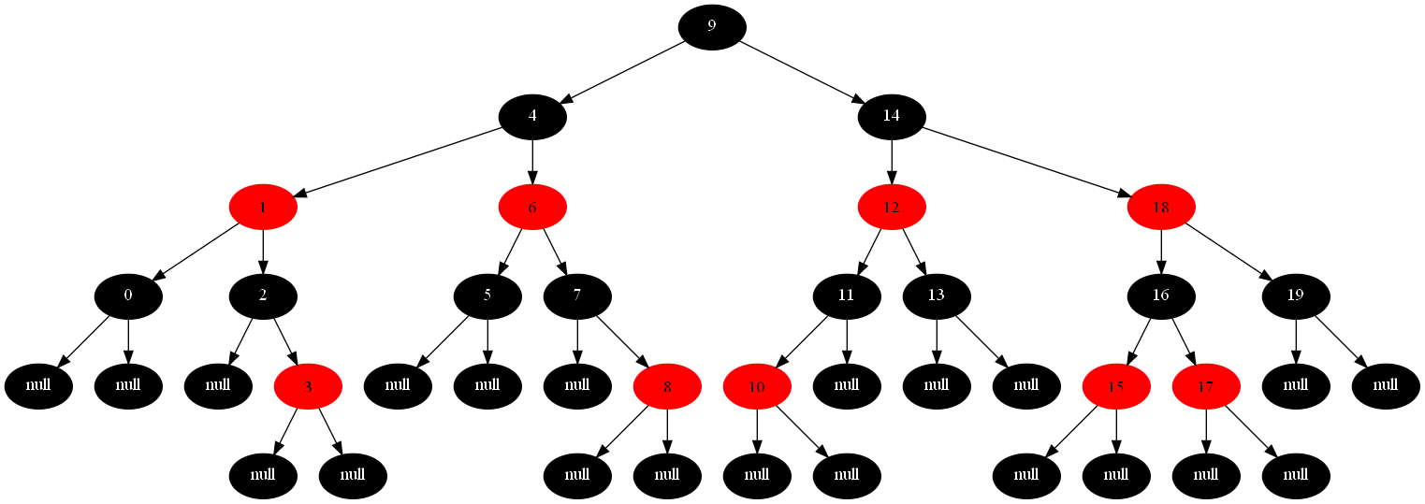
3.2 决策树
第三章 分类
根据CART算法构造的是一棵二叉树，所以在CART算法中是用Gini指标进行二元划分，对于数据集S的任何一个属性A的任何一种取值a，可以将数据集S划分成S₁和S₂两个子集，对应属性A，Gini指标的计算公式如下：
其中|S|表示数据集S的个数。当GiniA(S)最小时，属性A就为数据集S的最佳分裂属性，S₁和S₂就是按属性A的取值a对数据集S的划分。
21
of
56

Slide 26
3.2 决策树
第三章 分类
顾客数据库类标记的训练元组
21
of
56

Slide 27
3.2 决策树
第三章 分类
使用Gini指标进行决策树归纳
假定D是表中的训练数据,其中属于类buys_computer=yes的元组有9个,另外5个属于类buys_computer=no.
首先,使用gini指标式计算D的不纯度
21
of
56

Slide 28
3.2 决策树
第三章 分类
使用Gini指标进行决策树归纳
Gini指标考虑每个属性的二元划分,因此需要从income开始考虑每个可能的分裂子集.
考虑子集{low,medium}.则表中有10个元组满足条件 “income属于{low,medium}”,划分到D1,其余4个被划分到D2.基于该划分的Gini指标值
21
of
56

Slide 29
3.2 决策树
第三章 分类
使用Gini指标进行决策树归纳
类似的,对其余子集分裂的Gini指标值是:0.456(子集{low,high}和{medium}) 和0.450 (子集{medium,high}和{low}).可以看出,属性income的最好二元划分在{low,medium}(或{high})上.可以采用同样的方法分别对属性age,student以及credit_rating进行评估.在产生的所有Gini指标值中,选择最小的,则使用对应的属性作为分裂属性.
21
of
56

Slide 30
数据挖掘
第三章 分类
3.1 基本概念
3.2 决策树
3.3 贝叶斯分类
3.4 支持向量机
of
56

Slide 31
3.3 贝叶斯分类
第三章 分类
贝叶斯分类是一类分类算法的总称，这类算法均以贝叶斯定理（Bayes theorem）为基础，采用了概率推理方法。
3.3.1 贝叶斯定理
条件概率：表示事件B已经发生的前提下，事件A发生的概率，称为事件B发生下事件A的条件概率。其基本求解公式为：
贝叶斯定理打通了从P(A|B)获得P(B|A)的道路。
贝叶斯定理：
of
56

Slide 32
3.3 贝叶斯分类
第三章 分类
3.3.2 贝叶斯决策
贝叶斯决策主要包含四个部分：数据（D）、假设（W）、目标（O）和决策（S）。
贝叶斯决策步骤：
1.理清因果链条，确定哪个是假设，哪个是证据。
2.给出所有可能假设，即假设空间。
3.根据贝叶斯概率公式求解后验概率，得到假设空间的后验概率分布。
4.利用后验概率求解条件期望，得到条件期望最大值对应的行为。
贝叶斯决策如果一旦变成自动化的计算机算法，它就是机器学习。用贝叶斯决策诠释一个最简单的机器学习分类算法，那就是朴素贝叶斯。
of
56

Slide 33
3.3 贝叶斯分类
第三章 分类
3.3.3 朴素贝叶斯分类原理与流程
朴素贝叶斯分类是贝叶斯分类的一种，朴素贝叶斯分类与贝叶斯分类相比，后者需要花很大的时间和空间复杂度去计算类条件概率。
1. 朴素贝叶斯分类原理
朴素贝叶斯的思想基础是这样的：对于给出的待分类项，求解在此项出现的条件下各个类别出现的概率，哪个最大，就认为此待分类项属于哪个类别。
朴素贝叶斯分类的正式定义如下：
（1）设x={a₁,a₂,…,a_{m}},为一个待分类项，而每个a为x的一个特征属性。
（2）有类别集合C={y₁,y₂,…,y_{n}}。
（3）计算P(y₁|x),P(y₂|x),…,P(y_{n}|x)。
（4）如果P(y_{k}|x)=max{P(y₁|x),P(y₂|x),…,P(y_{n}|x)},则xϵy_{k}。
of
56

Slide 34
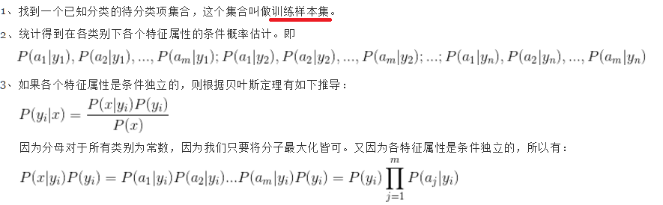
3.3 贝叶斯分类
第三章 分类
如何计算上述第三步中的条件概率P(y₁|x),P(y₂|x),…,P(y_{n}|x)？
of
56

Slide 35
3.3 贝叶斯分类
第三章 分类
2.朴素贝叶斯分类流程
整个朴素贝叶斯分类可分为三个阶段：
第一阶段是准备工作阶段，这个阶段的任务是为朴素贝叶斯分类做必要的准备，主要工作是根据具体情况确定特征属性，并对每个特征属性进行适当划分，然后由人工对一部分待分类项进行分类，形成训练样本集合。
第二阶段是分类器训练阶段，这个阶段的任务就是生成分类器，主要工作是计算每个类别在训练样本中的出现频率及每个特征属性划分对每个类别的条件概率估计，并将结果进行记录。
第三阶段是应用阶段。
这个阶段的任务是使用分类器对分类项进行分类，其输入是分类器和待分类项，输出是待分类项与类别的映射关系。
of
56

Slide 36
3.3 贝叶斯分类
第三章 分类
朴素贝叶斯分类的流程图如下图。
26
of
56

Slide 37
3.3 贝叶斯分类
第三章 分类
贝叶斯分析三要素，先验概率P(A)，条件概率P(A|B)，后验概率P(B|A)
先验概率
1. 书生气者是大学教授还是销售员？
2. 身材消瘦，经常生病是否具有艾滋病？
条件概率
1. 辛普森案：400万被打，1432人被杀，1/2800概率
与P(男友或丈夫|被杀且家暴)
幸存者偏差：春节车票
阴谋论
26
of
56

Slide 38
数据挖掘
第三章 分类
3.1 基本概念
3.2 决策树
3.3 贝叶斯分类
3.4 支持向量机
of
56

Slide 39
3.4 支持向量机
第三章 分类
支持向量机（SVM）是根据统计学习理论中的结构风险最小化原则提出的一种经典的机器学习方法，现已发展为机器学习领域的一个重要分支。
3.4.1 支持向量机主要思想
SVM主要思想是针对两类分类问题的，寻找一个超平面作为两类训练样本点的分割，以保证最小的分类错误率。在线性可分的情况下，存在一个或多个超平面使得训练样本完全分开，SVM的目标是找到其中的最优超平面，最优超平面是使得每一类数据与超平面距离最近的向量与超平面之间的距离最大的平面；对于线性不可分的情况，可使用非线性核函数将低维输入空间线性不可分的样本转化为高维特征空间使其线性可分。
3.4.2 支持向量机基础理论
支持向量机的理论有三个要点，即：
（1）最大化间隔。
（2）核函数。
（3）对偶理论。
of
56

Slide 40
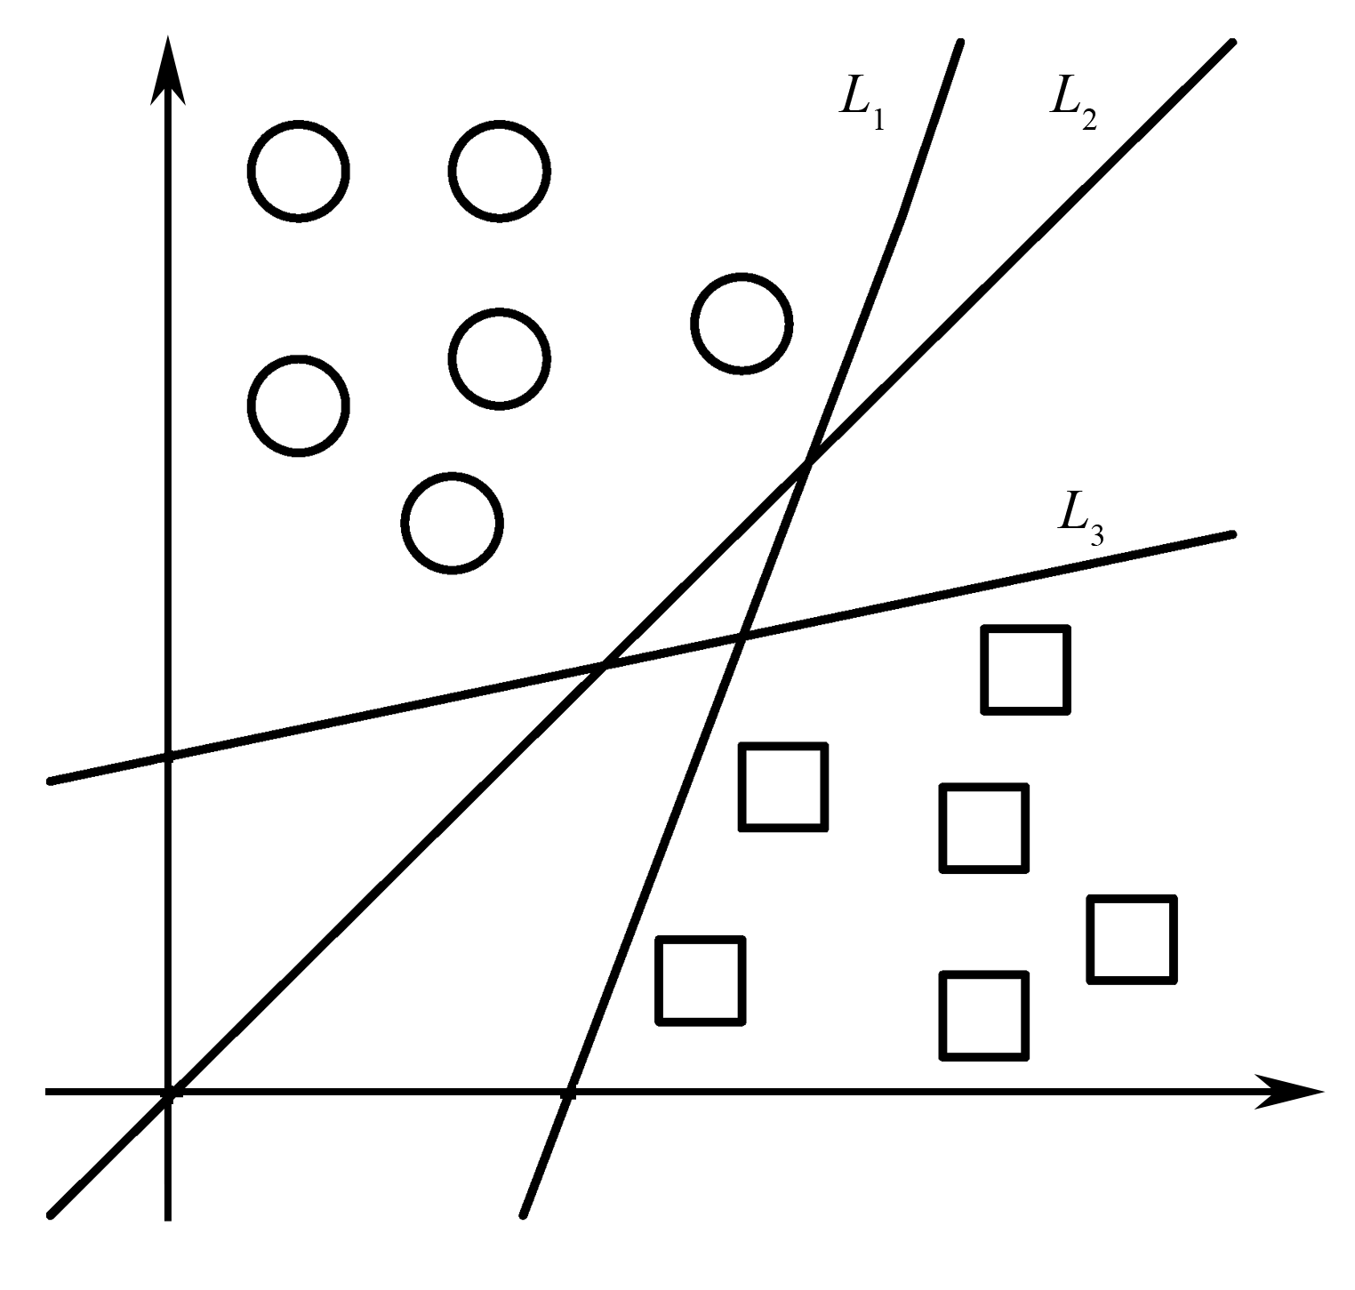
3.4 支持向量机
第三章 分类
1. 最大化间隔
在样本线性可分的情况下，可行的分类超平面可能会有很多，如下图中的L₁、L₂和L₃。
从图中可以直观看出，L₂比另外两条
分界线要更好，这是因为L₂离样本的
距离更远一些，让人觉得确信度更高。
SVM正是基于这种直观思路来确定最
佳分类超平面的：通过选取能够最大
化类间间隔的超平面，得到一个具有
高确信度和泛化能力的分类器，即最
大间隔分类器。
of
56

Slide 41
3.4 支持向量机
第三章 分类
2. 核函数
核函数的定义：
设s是输入空间（欧氏空间或离散集合），H为特征空间（希尔伯特空间），如果存在一个从s到H的映射 。
使得对所有的x，zϵs,函数 ,则称K(x,z)为核函数。 为映射函数， 为x，z映射到特征空间上的内积。
常用的核函数主要有以下几种：
（1）线性核函数（Liner）。
（2）多项式核函数（Polynomial）。
（3）高斯（Gaussian）核函数(又称径向基函数，RBF)。
（4）指数型径向基核函数。
（5）Sigmoid（或2层感知机）。
（6）傅立叶（Fourier）核函数。
of
56

Slide 42
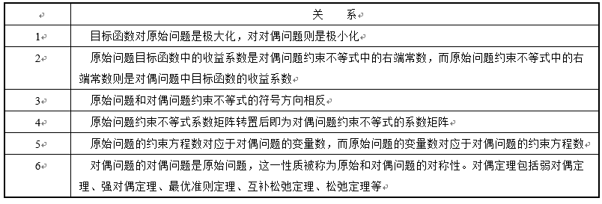
3.4 支持向量机
第三章 分类
3. 对偶理论（Duality Theory）
1947年由美籍匈牙利数学家冯·诺依曼创立对偶理论。
对偶理论就是研究线性规划中原始问题与对偶问题之间关系的理论。对偶问题有许多重要的特征，它的变量能提供关于原始问题最优解的许多重要资料，有助于原始问题的求解和分析。对偶问题与原始问题之间存在着具体关系，见下表。
33
of
56

Slide 43
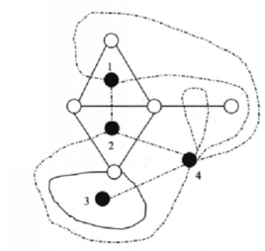
3.4 支持向量机
第三章 分类
原—对偶优化方法：
1）凸优化问题
凸优化问题是线性规划中一种重要的特殊情形，它具有很好的性质。如果凸规划的目标函数是严格凸函数，又存在极小点，那么它的极小点是唯一的，局部极小点就是全局极小点。
2）原—对偶算法
原—对偶算法作为一种解决复杂调度和整数规划问题的有效方法，已经被成功应用于网络调度问题。
应用原—对偶算法的前提条件是待求解优化问题必须是严格的凸优化问题。其核心思想是设计算法通过求解原优化问题的对偶问题，来得到原问题的最优解。
of
56

Slide 44
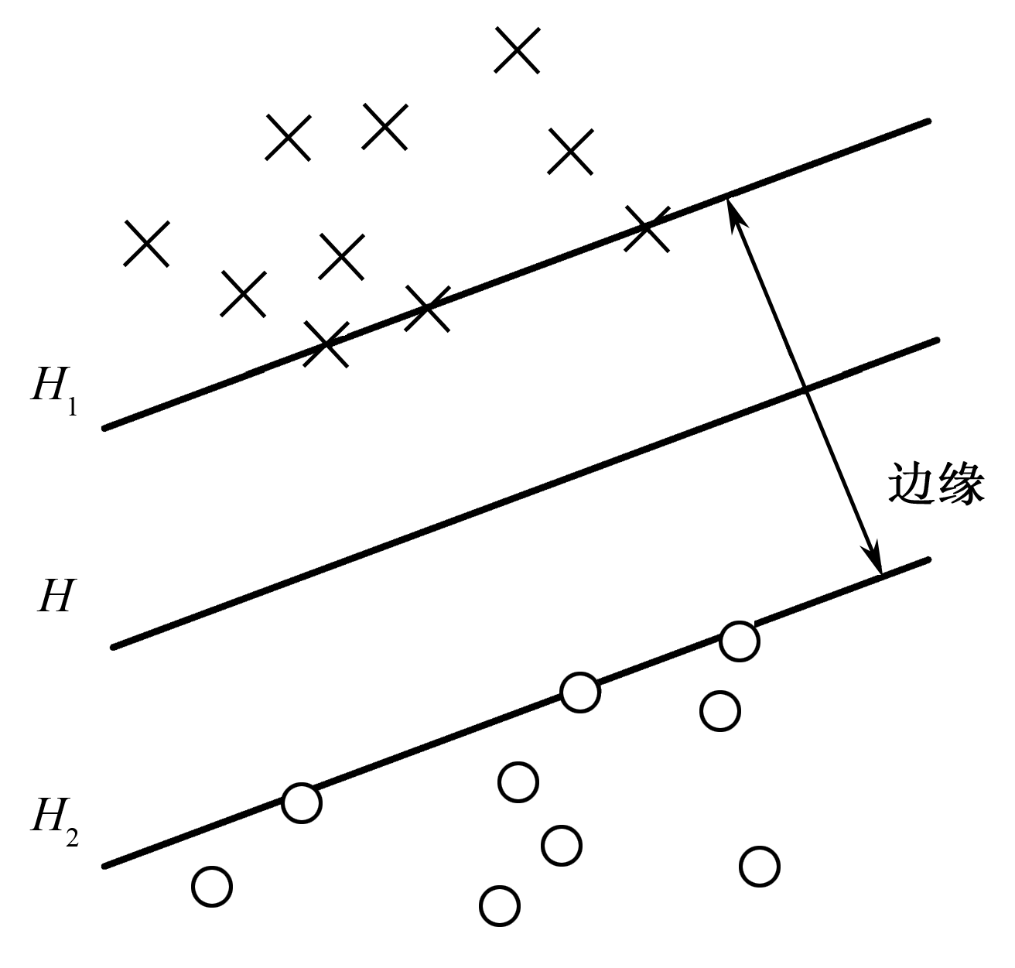
3.4 支持向量机
第三章 分类
3.4.3 支持向量机原理
1. 支持向量机（SVM）
支持向量机（SVM）是一种分类算法，通过寻求结构化风险最小来提高学习机泛化能力，实现经验风险和置信范围的最小化，从而达到在统计样本量较少的情况下，亦能获得良好统计规律的目的。
SVM主要有以下3种情况：
1）线性可分情况。
右图为线性可分情况。
图中的圈和叉代表待分类的两类样
本，H就是要求的最优分类超平面，
H₁和H₂是与最优分类面平行的直线
且分别通过这两类样本里距离H最近
的样本点。
of
56

Slide 45
3.4 支持向量机
第三章 分类
2）线性不可分情况
线性可分就是在样本存在的空间中，可以找到可能正确划分训练样本的最优分类超平面。但在现实中无法找到一个使得所有训练样本关于分类超平面的间隔都是正值的分类超平面。必须适当软化条件。
遇到线性不可分时，常用做法是把样例特征映射到高维空间中去，如下图所示。
of
56

Slide 46
3.4 支持向量机
第三章 分类
线性不可分映射到高维空间，可能会导致维度大小高到可怕的程度，导致计算复杂。核函数的价值在于它虽然也是将特征进行从低维到高维的转换，但核函数事先在低维上进行计算，而将实质上的分类效果表现在了高维上，也就避免了直接在高维空间中的复杂计算。
支持向量机（SVM）的优点
SVM学习问题可以表示为凸优化问题，因此可以利用已知的有效算法发现目标函数的全局最小值。而其他分类方法都采用一种基于贪心学习的策略来搜索假设空间，这种方法一般只能获得局部最优解。
Coursera/Bilibili Andrew Ng 吴恩达 Machine Learning
https://www.bilibili.com/video/av26454049/
of
56

Slide 47

感谢聆听

